Slide 1
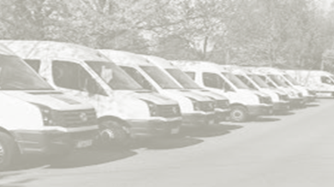

 | Arrendados | Propios | Subtotal
Pickup | 4 | 5 | 9
Sedán | 1 |  | 1
Van | 6 | 2 | 8
Racer
Motos | 1 |  | 1
Cuatri
Ambulancia
Cargo
Aerobote
Microbus
Torre
Camioneta
Total | 12 | 7 | 19
VEHÍCULOS DE
ZACATECAS

